Slide 1
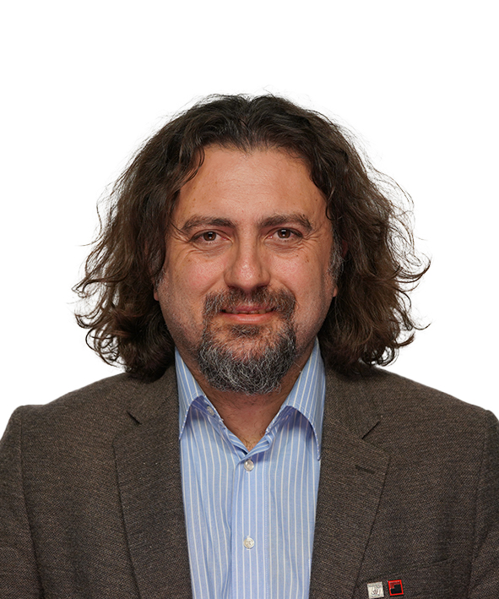
WEBINAR MESLEKTAŞ SOHBETLERİ
Yüzey İşlem Sektöründe
Sürdürülebilirlik Yaklaşımları ve Dijitalleşme
Endüstriyel Kaplama ve Yüzey İşlem Teknolojilerinin Geleceği
TÜYİDER & Sektörel Değerlendirme
Yüzey İşlem Sektöründe Sürdürülebilirlik Yaklaşımları
Kaplama Tesislerinde Dijitalleşme, Robotik Süreçler
19 Haziran 2025
20.00
Süre 60+15 dak.
Doç.Dr. Ekrem ALTUNCU
SAKARYA UYGULAMALI BİLİMLER ÜNİVERSİTESİ
Malzeme ve Üretim Teknolojileri Uygulama ve Araştırma Merkezi-SUMAR
https://us02web.zoom.us/j/81544922370

